Slide 1
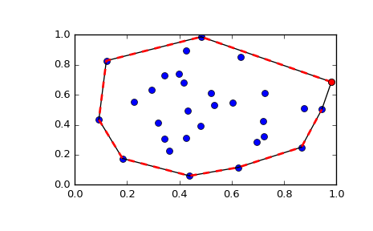
New Algorithm
GiftWrapping 알고리즘은 시계방향, 반시계 방향을 정의할 수 없는 고차원에서 사용하기 어렵다고 판단
Convex Hull을 이루는 어떠한 간선을 잡고 연장해도 점들은 이 직선의 방정식 위쪽 영역에 모두 존재하거나 아래쪽 영역에 모두 존재한다.

Slide 2
알고리즘 실행
X값이 가장 큰 포인트를 시작 포인트로 지정
i=0
i++
i번포인트가 이미 탐색되었는가?
Yes
No
현재 탐색 중인 포인트와
i번 포인트를 지나는 일차방정식 찾는다.
일차방정식 위쪽 영역에 점이 존재하는가?
No
Yes
일차방정식 아래쪽 영역에 점이 존재하는가?
i번 포인트를 탐색 중인 포인트로 설정하고 이전에 탐색한 포인트와 연결
Yes
No
시간복잡도는
탐색 중인 포인트가 시작 포인트와 같은가?
No
Yes
알고리즘 종료

Slide 3
2차원 알고리즘의 확장
2차원에서 구현한 알고리즘을 N차원으로 확장시키기 위해 세운 가정은 다음과 같다.
1) N차원 초공간에서 서로 다른 N개의 점이 결정되면 이 점들을 모두 포함하는 N원 일차 방정식은 단 하나만 존재한다.
2) N차원 초공간에서 테두리를 구성하는 기본 도형은 (N-1)차원 도형이고, 그 도형의 방정식은 다음과 같은 선형방정식으로 표현될 수 있다.
3) Convex Hull의 테두리를 구성하는 어떠한 (N-1)차원 도형을 잡고 무한히 연장해도 점들은 들은 한 축을 기준으로 이 (N-1)차원 도형의 방정식 위쪽 영역에 모두 존재하거나 아래쪽 영역에 모두 존재한다.

Slide 4
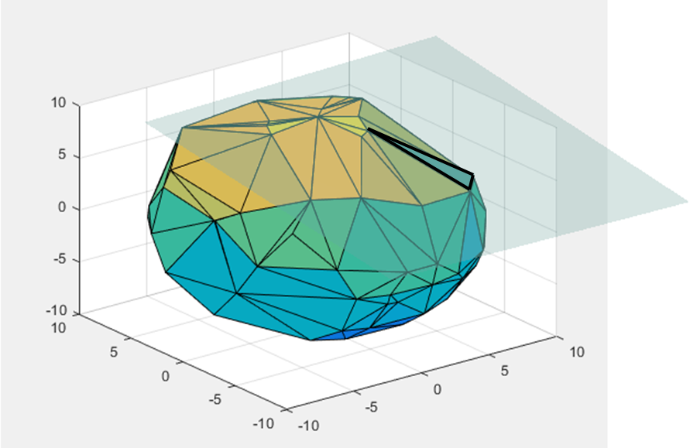
3) Convex Hull의 테두리를 구성하는 어떠한 (N-1)차원 도형을 잡고 무한히 연장해도 점들은 들은 한 축을 기준으로 이 (N-1)차원 도형의 방정식 위쪽 영역에 모두 존재하거나 아래쪽 영역에 모두 존재한다.

Slide 5
알고리즘 실행
N-1개의 포인트를 시작 포인트 집합으로 지정
i=0
i++
i번포인트가 이미 탐색되었는가?
Yes
No
현재 탐색 중인 포인트 집합에서 점 하나를 i번 포인트로 대체한 집합에 대해 이 집합의 모든 점을 지나는
N원 일차방정식 찾는다.
다른 나머지 모든 점을 i번 포인트로 대체한 집합에 대해 이 집합의 모든 점을 지나는
N원 일차방정식 각각 찾는다.
No
일차방정식 위쪽 영역에 점이 존재하는가?
Yes
각각의 경우를 새로운 포인트 집합으로 설정하고 이전에 탐색한 포인트 집합의 원소들과 연결
Yes
일차방정식 아래쪽 영역에 점이 존재하는가?
No
탐색 중인 포인트가 시작 포인트와 같은가?
No
Yes
알고리즘 종료

Slide 6
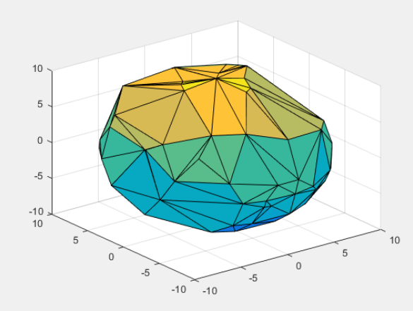
A B
C

Slide 7
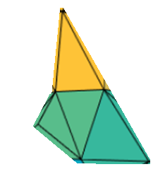

Slide 8
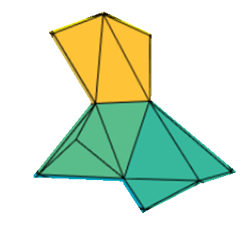

Slide 9
사용된 구조체
typedef struct _point
{
double coord[DIMENSION];
int exc; //이미 탐색한 점은 탐색에서 제외시킨다.
}Point;
typedef struct _queue
{
Point* arr[DIMENSION];
int idx;
}Queue;
typedef struct _linear_eqn
{
double coef[DIMENSION];
}LEqation;
구조체가 나타내는 좌표
점들의 집합을 나타내는 구조체 Queue
구조체가 나타내는 선형방정식

Slide 10
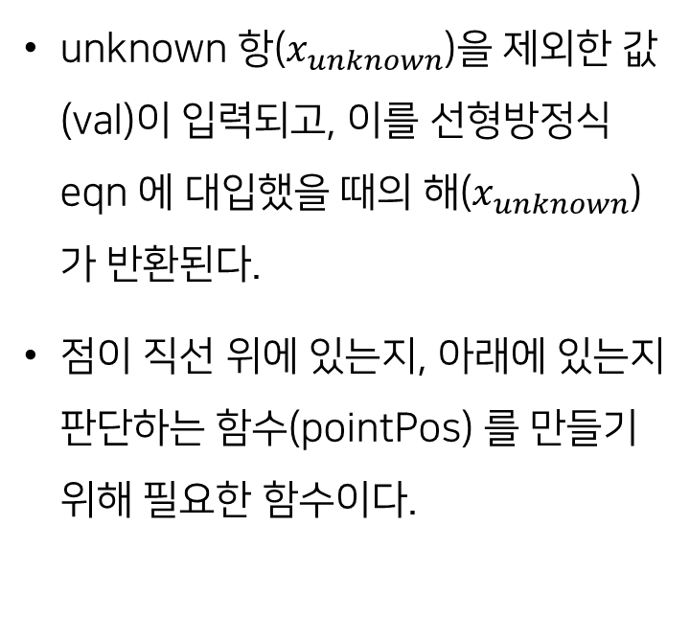
① double solveEqn(LEqation eqn, int unknown, Point val)
unknown 항($x_{unknown}$)을 제외한 값(val)이 입력되고, 이를 선형방정식 eqn 에 대입했을 때의 해($x_{unknown}$) 가 반환된다.
점이 직선 위에 있는지, 아래에 있는지 판단하는 함수(pointPos) 를 만들기 위해 필요한 함수이다.
double solveEqn(LEqation eqn, int unknown, Point val)
{
double sum = 0;
for (i = 0; i < DIMENSION; i++)
if(i!=unknown)
sum += eqn.coef[i] * val.coord[i];
return (1 - sum) / coef[unknown];
}

Slide 11
② int pointPos(Point p, LEqation eqn)
점 p가 선형방정식 eqn 위쪽 영역에 있으면 1, 아래쪽 영역에 있으면 –1, 그래프에 포함되면 0을 반환한다.
int pointPos(Point p, LEqation eqn)
{
if (p.coord[0] < solveEqn(eqn, 0, p))
return -1; // point under the eqation
else if (p.coord[0] > solveEqn(eqn, 0, p))
return 1; // point over the eqation
else
return 0;
}

Slide 12
③ void findeqn(LEqation *eqn, Queue pointSet)
void findeqn(LEqation *eqn, Queue pointSet)//DIMENSION 개의 점을 지나는 1차방정식을 찾는다.
{
double matrix[DIMENSION][DIMENSION];
double D;
if (DIMENSION == 2)
{
for (int i = 0; i < DIMENSION; i++)
for (int j = 0; j < DIMENSION; j++)
matrix[i][j] = pointSet.arr[i]->coord[j];
D = matrix[1][1] * matrix[0][0] - matrix[1][0] * matrix[0][1];
eqn->coef[0] = (matrix[1][1] - matrix[0][1])/D;
eqn->coef[1] = (matrix[0][0] - matrix[1][0])/D;
}
else if (DIMENSION == 3)
{
for (int i = 0; i < DIMENSION; i++)
for (int j = 0; j < DIMENSION; j++)
matrix[i][j] = pointSet.arr[i]->coord[j];
D= (matrix[0][0] * matrix[1][1] * matrix[2][2] + matrix[0][1] * matrix[1][2] * matrix[2][0] + matrix[0][2] * matrix[1][0] * matrix[2][1] - matrix[0][2] * matrix[1][1] * matrix[2][0] - matrix[0][1] * matrix[1][0] * matrix[2][2] - matrix[0][0] * matrix[1][2] * matrix[2][1]) ;
for (k = 0; k < DIMENSION; k++)
{
for (int i = 0; i < DIMENSION; i++)
{
if (j == k)
matrix[i][j] = 1;
else
matrix[i][j] = pointSet.arr[i]->coord[j];
}
eqn->coef[k] = (matrix[0][0]*matrix[1][1]*matrix[2][2]+ matrix[0][1] * matrix[1][2] * matrix[2][0] + matrix[0][2] * matrix[1][0] * matrix[2][1] - matrix[0][2] * matrix[1][1] * matrix[2][0]- matrix[0][1] * matrix[1][0] * matrix[2][2]- matrix[0][0] * matrix[1][2] * matrix[2][1])/D;
}
}
}
주어진 pointSet의 N개의 모든 점을 지나는 선형 방정식을 찾아 eqn에 저장한다.
이때 행렬식의 계산과 N원 일차 연립 방정식을 일반적으로 푸는 크라메르의 법칙을 이용한다.
아직 3차원 까지만 구현되어 있다.

Slide 13
④ double distance(Point p1, Point p2)
double distance(Point p1, Point p2)
{
double dbsum = 0;
for (i = 0; i < DIMENSION; i++)
dbsum += (p1.coord[i]- p2.coord[i])*(p1.coord[i]- p2.coord[i]) ;
return pow(dbsum, 0.5);
}
두 점(p1, p2) 사이의 거리를 계산한다.

Slide 14
⑤void find_CVHull(Point *point, Queue pointSet)
void find_CVHull(Point *point, Queue pointSet)//pointset: (2차원의 경우) 직선을 구성하는 두 점 (3차원의 경우) 평면을 구성하는 세 점
{
Queue nextSet[DIMENSION];
int ck1, ck2;
for (int i = 0; i < DIMENSION; i++)
{
for (int j = 0; j<DIMENSION; i++)
for (int k = 0; k<DIMENSION; k++)
nextSet[i].arr[j]->coord[k] = pointSet.arr[j]->coord[k];
LEqation eqn;
for (int j = 0; j < numOfPoint; j++)
{
for (k = 0; k < DIMENSION; k++)
nextSet[i].arr[i]->coord[k] = point[j].coord[k];
findeqn(&eqn, nextSet[i]);
ck1 = 1; ck2 = 1;
for (int k = 0; k < numOfPoint; k++)
{
if (pointPos(point[k], eqn) == 1)
ck1 = 0;
else if (pointPos(point[k], eqn) == -1)
ck2 = 0;
}
if ((ck1 || ck2)&&point[j].exc!=1)
{
point[j].exc = 1;
find_CVHull(point, nextSet[i]);
}
}
}
}
ConvexHull을 구성하는 최초 도형이 주어지고, 나머지 점들을 모두 찾아 출력 혹은 전역변수에 저장하는 함수이다.
재귀적인 호출을 통해 탐색한다.

